Slide 1
Важно знать!
Данные по карте (полный номер, срок действия, cvc/cvv-код) - это Ваша личная информация.
СМС-пароли - Ваше разрешение на проведение операции.
Если к вам обратились по телефону, электронной почте, через социальные сети и под различными предлогами пытаются узнать данные о вашей банковской карте, пароли или другую персональную информацию - это явные признаки мошенничества!
Для защиты Ваших денежных средств не нужно лишних действий
Сотрудники Банка НИКОГДА НЕ ПРОСЯТ клиентов:
разглашать сведения для блокировки операций по картам/счетам или аннулирования кредита
проходить по присланным ссылкам или устанавливать на свой смартфон/планшет/ПК какие-либо приложения для защиты денежных средств,
оформить кредит и/или перевести денежные средства на какие-либо резервные счета и ячейки в различных Банках.
Правоохранительные органы и иные госструктуры никогда не требуют от граждан:
разглашать какую-либо информацию по картам/счетам,
переводить денежные средства на какие-либо счета для их защиты, оформлять кредиты,
принять участие в проведении оперативных экспериментов, проверок или задержания преступников.

Slide 2
Социальная инженерия: как защититься?
Если к Вам обратились по телефону, электронной почте, через социальные сети и под различными предлогами
пытаются узнать данные о Вашей банковской карте, смс-пароли,
пин-коды или другую персональную информацию,
просят установить дополнительное приложение на телефон
оформить кредит на свое имя
и/или перевести деньги на резервный счет.
необходимо:
ПРЕРВАТЬ
НАБРАТЬ
разговор
номер банка

Slide 3
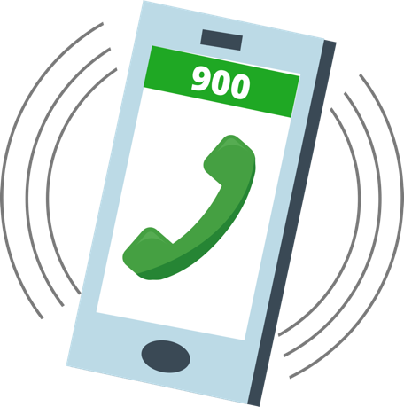
Если Вы успели сообщить какие-либо сведения
по Вашей банковской карте/счету
НЕОБХОДИМО:
немедленно прервать разговор
срочно обратиться в Банк по номеру, указанному на оборотной стороне Вашей карты, или зайти в ближайший филиал Банка, сообщить о случившемся и немедленно инициировать блокировку своих банковских карт и счетов
сообщить о данном звонке и о случившемся в полицию (сохранив номер звонившего)

